Slide 1

progetto d’esame
elaborazione delle immagini
2017-2018

Slide 2
Micali Giovanni 797654
Parini Pietro 794146

Slide 3
Approccio di risoluzione al problema:
-scelta del linguaggio e dell’ambiente di sviluppo
Matlab, documentazione Markdown
- divisione delle foto fornite in 2 parti:
1- foto usate per creare la soluzione (~ 40%)
2- foto usate per testare e migliorare la soluzione trovata(~ 60%)
- decisione di dividere in due parti l’intero problema
Parte prima → individuazione della scacchiera all’interno dell’immagine
Parte seconda → partendo dalla scacchiera individuare i singoli pezzi e quindi generare la FEN
- sviluppo delle due parti che compongonno l’intero processo *
Parte prima(~ 50%) → sviluppata da Parini
Parte seconda(~ 50%) → sviluppata da Micali
- creazione di una pipeline completamente funzionante sui casi più semplici
- analisi delle immagini che non generavano la FEN corretta
- sviluppata una soluzione per gestire al meglio gli errori ed ampliare il più possibile le immagini analizzate correttamente
-test sulle rimanenti immagini
-aggiunta di immagini per ampliare il dataset (~20 immagini )
- nalisi dei risultati
-conclusione su cosa può essere migliorato
* (anche se è stato deciso di procedere in questo modo molte volte nello sviluppo del progetto ci siamo confrontati per trovare la soluzione migliore si per la prima che per la seconda parte )

Slide 4
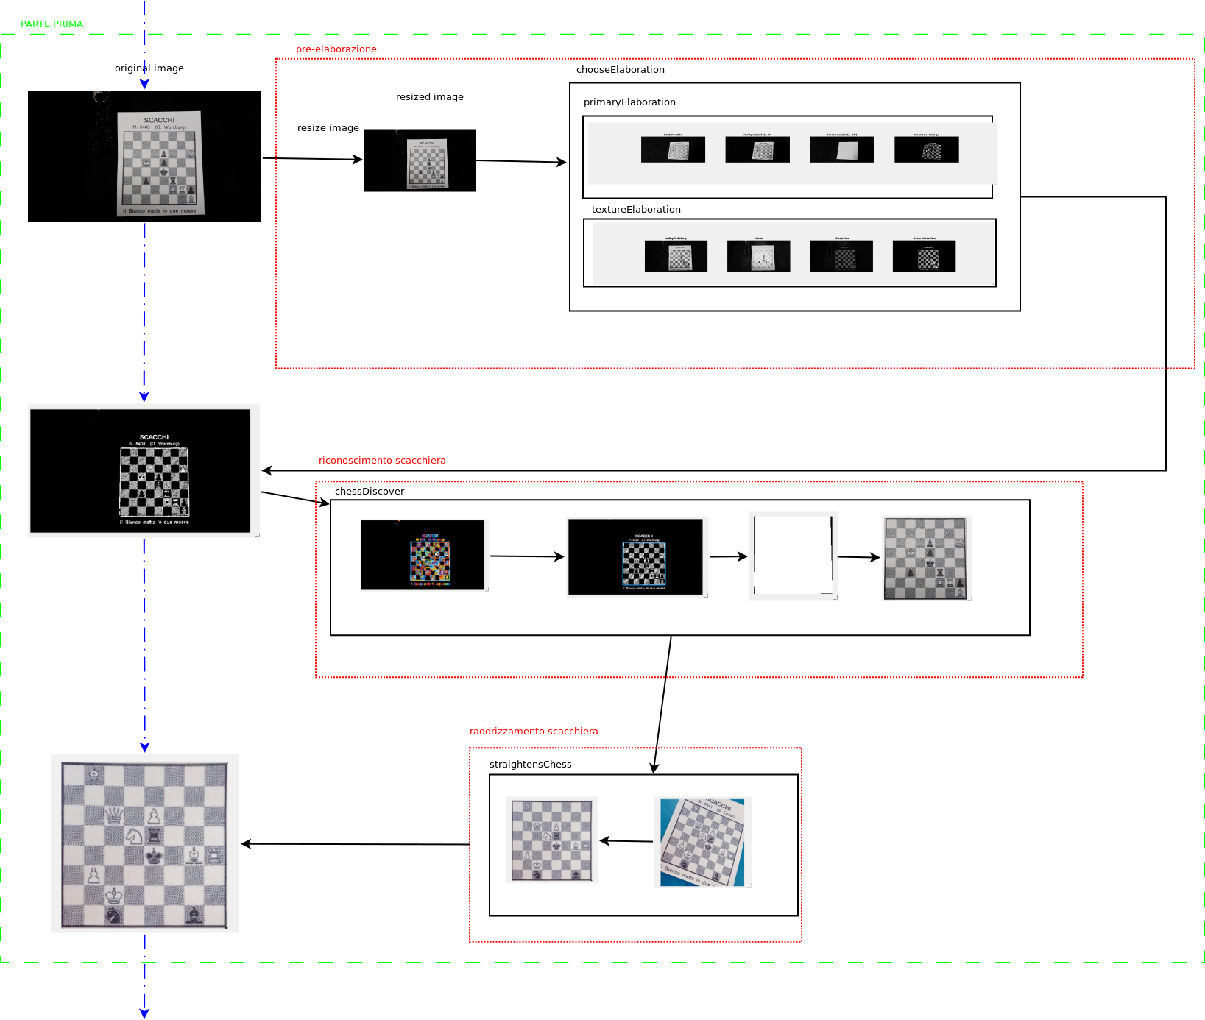
Pipeline completa sommaria (Parte prima)

Slide 5
DETTAGLIO PARTE PRIMA
FASE UNO: PRE-ELABORAZIONE
-ridimensionamento immagine
-pipeline di pre-elaborazione principale | secondaria
FASE DUE: RICONOSCIMENTO SCACCHIERA
-ricerca delle boundingbox ~ quandrate
-scelta della boundingbox della scacchiera
-maschera presunta scacchiera
-ritaglio presunta scacchiera
FASE TRE: RADDRIZZAMENTO
-raddrizzamento scacchiera nella sua bounding box
Algoritmo per capire se ho trovato effettivamente una scacchiera e nel caso contrario chiamare un altro tipo di pre-elaborazione

Slide 6
Pipeline completa sommaria (Parte prima)

Slide 7
RIDIMENSIONAMENTO IMMAGINE
resizeImage( )
Funzione che si occupa di fare una resize dell'immagine in modo da rendere più veloce e più scalabile tutta la computazione, e di lavorare in un formato standardizzato.
Diminuisce tutte le immagini a un massimo di dimensioni dei 2 lati di 1042 px tenendo le proporzioni originali.
Viene salvata la scala per poter poi ritagliare la regione d’interesse dall’immaggine originale.

Slide 8
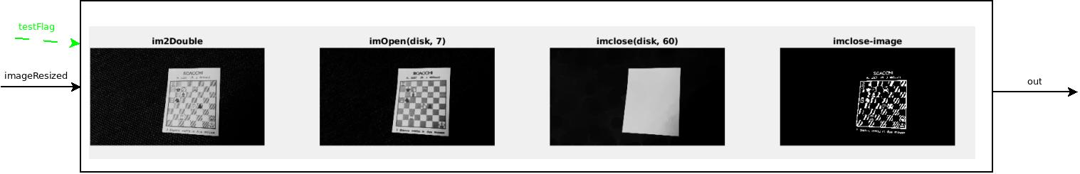
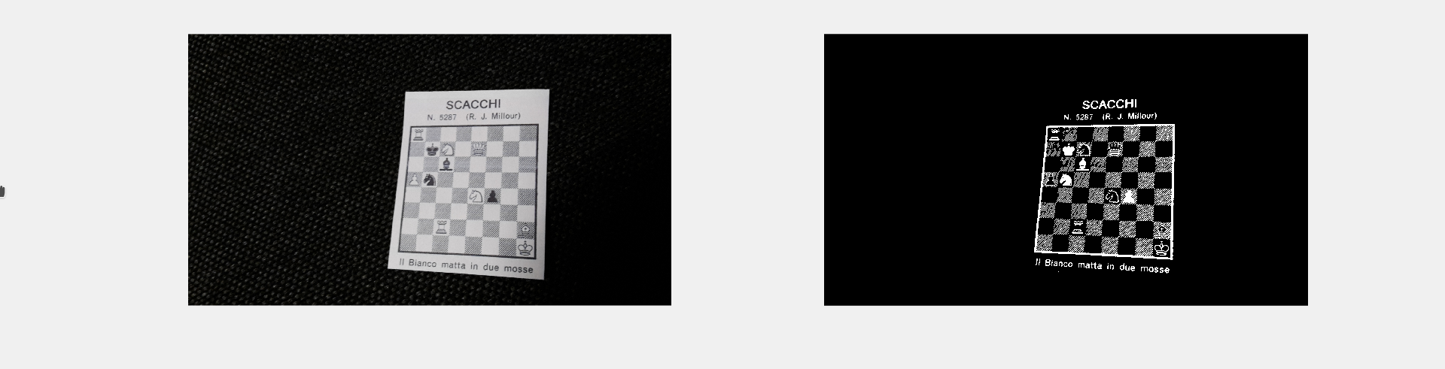
PIPELINE PRE-ELABORAZIONE PRINCILPALE
primaryElaboration( )
Step 1: load image
Step 2: operazione morfologica di apertura
(disco di raggio 7)
Step 3: operazione morfologica di chiusura
(disco di raggio 60)
Step 4 : immagine originale sottratta all’immagine “chiusa”
Step 5: (ottimizzazione computazione) elimino tutte le componenti connesse inferiori a 2042 px
testPrimaryElaboration( )

Slide 9
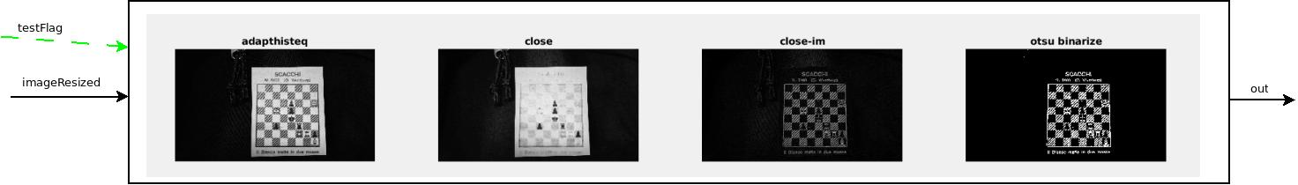
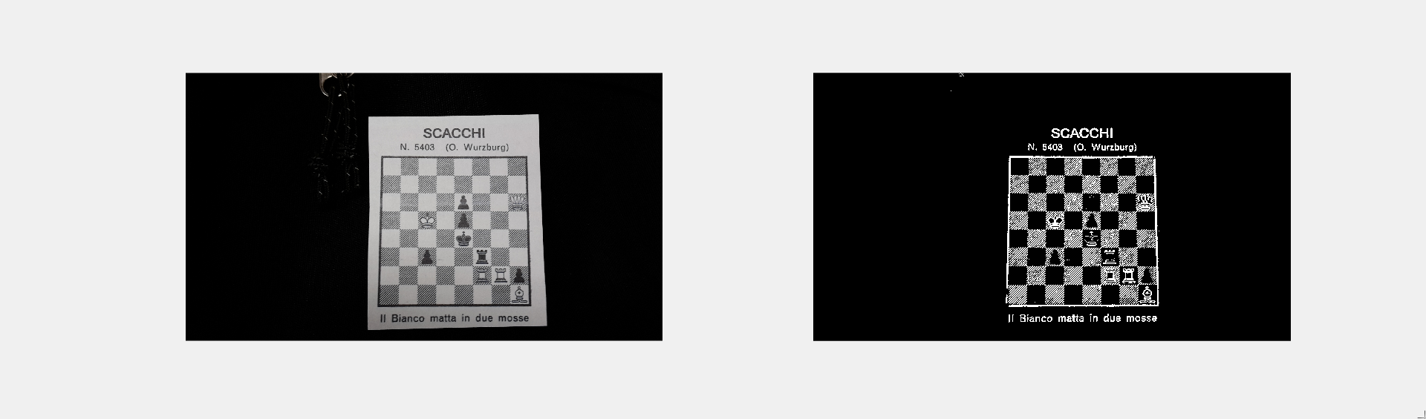
PIPELINE PRE-ELABORAZIONE SECONDARIA
secondaryElaboration()
Step 1: equalizzazione adattiva dell’istrogramma
Step 2: operazione morfologica di chiusura
(disco di raggio 6)
Step 3: immagine originale sottratta all’immagine “chiusa”
Step 4 : immagine binarizzata con la soglia di otsu
Step 5 : (ottimizzazione computazione) elimino tutte le componenti connesse inferiori a 2042 px
testMainElaboration( )

Slide 10
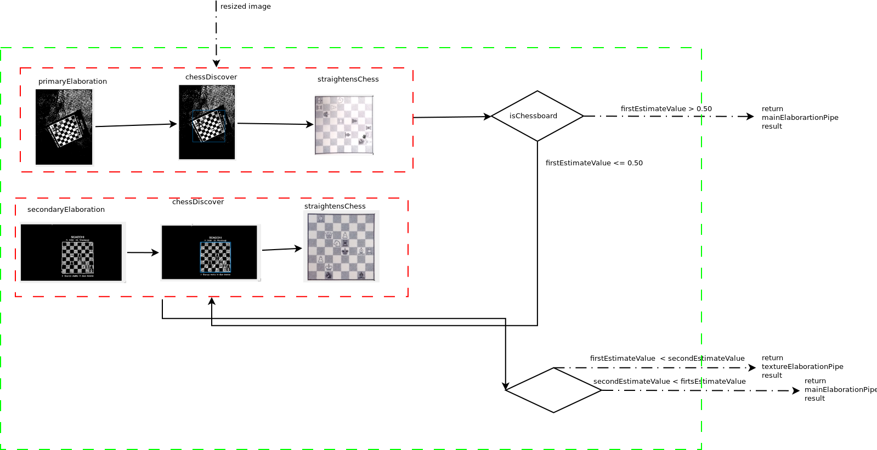
Come gestiamo la scelta delle due elaborazioni?
Caso migliore: l’output dell’elaborazione principale è accettabile
Caso peggiore: non accettando il primo si prova a fare la seconda elaborazione, per poi comparare i risultati e scegliere il migliore

Slide 11
L’elaborazione secondaria viene preferita alla primaria 12/60 volte

Slide 12
isChessboard

Slide 13
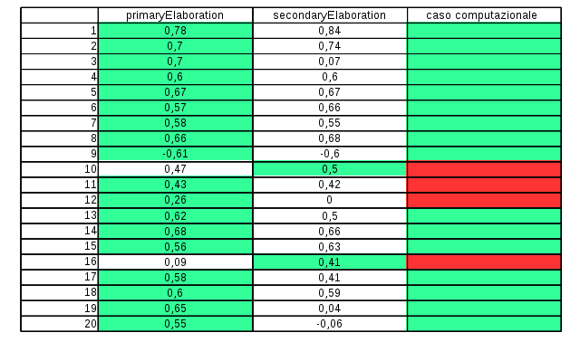
ANALISI DEI RISULTATI
Valore negativo??
Il valore negativo si ha quando la schacchiera è ruotata, nel codice il problema è risolto con un valore assoluto, cioè se il valore è fortemente negativo possimao essere sicuri che sia una scacchiera.

Slide 14
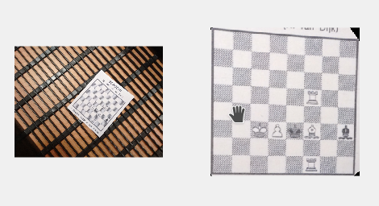
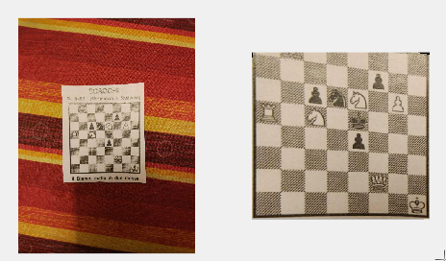
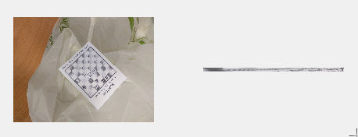
Immagini non correttamente processate dal codice
Esempio d’immagine che a causa dello sfondo non appropriato e della eccesiva luminosità non viene correttamente rilevata.
Altro esempio di immagine troppo luminosa,la parte alta della scacchiera viene rilevata erroneamente.
In questo esempio non fallisce l’elaborazione ma l’algoritmo di raddrizzamento, che non è adatto alla eccesiva rotazione della scacchiera.

Slide 15
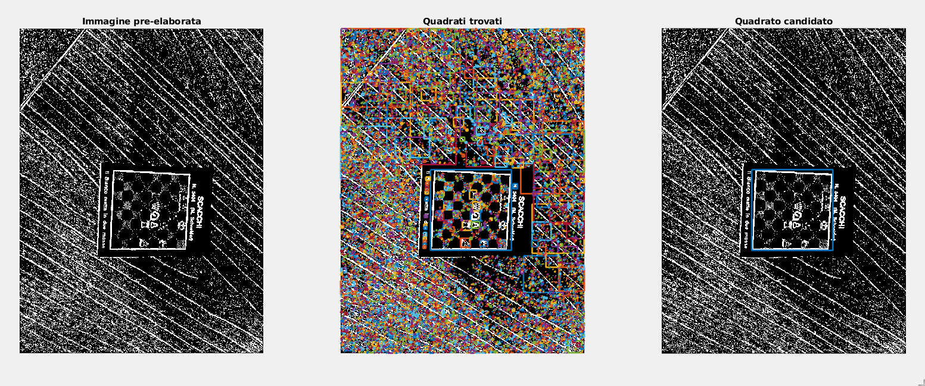
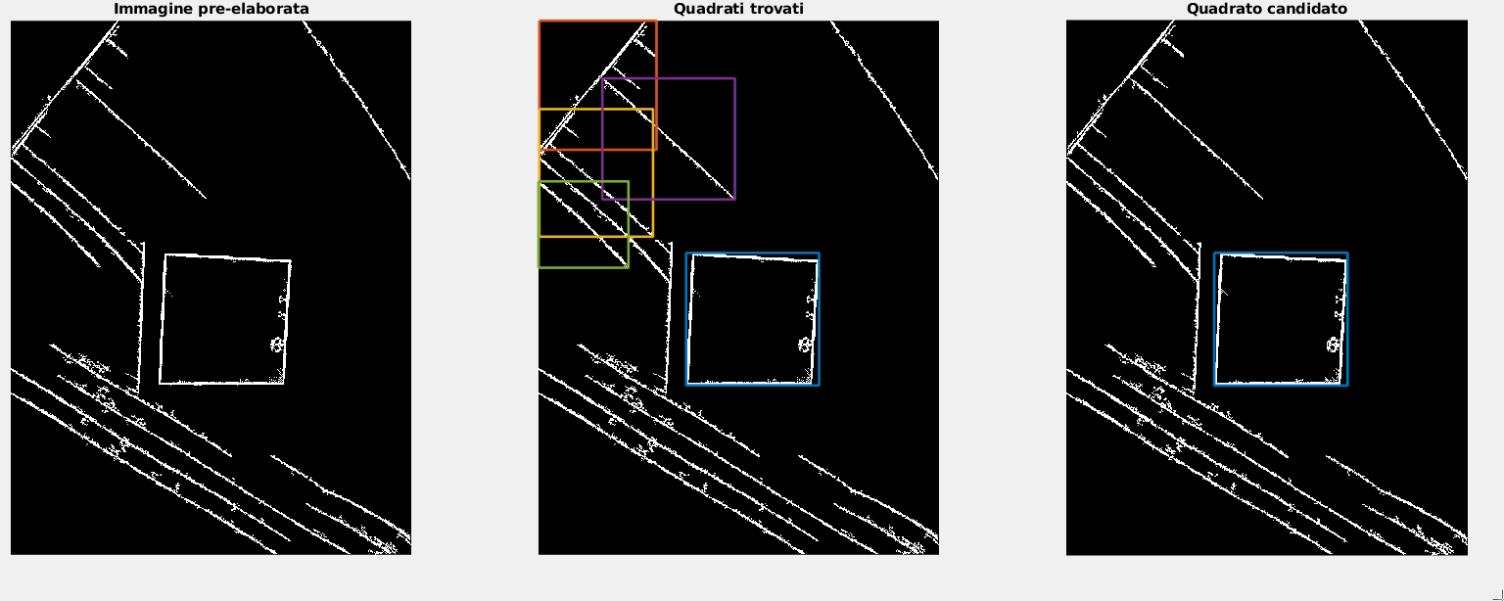
Analisi dei tempi di elaborazione parte prima
Tempo medio parte prima ~4.5 secondi.
Dopo aver capito che il tempo molto elevato era dovuto al fatto che veneviano elaborate centinaia di bounding box , portando in alcuni casi ad elaborazioni oltre i 15 secondi, abbiamo optato per aggiungere un algoritmo che elimina le componenti conesse inferiore ad un certo numero di pixel, migliorando così drasticamente i tempi.
Prima dell’ottimizzazione,
Tempo ~19 s.
Dopo l’ottimizzazione,
Tempo 1.12 s
Nuovo tempo medio : ~1.10

Slide 16
Immagini non correttamente processate dal codice
Esempio d’immagine che a causa dello sfondo non appropriato e della eccesiva luminosità non viene correttamente rilevata.
Altro esempio di immagine troppo luminosa,la parte alta della scacchiera viene rilevata erroneamente.
In questo esempio non fallisce l’elaborazione ma l’algoritmo di raddrizzamento, che non è adatto alla eccesiva rotazione della scacchiera.

Slide 17
MIGLIORAMENTO PARTE PRIMA
Come è possibile migliorare la fase di riconoscimento della scacchiera?
È possibile aggiungere altri algoritmi di pre-elaborazione e utilizzare sempre il paragone dei valori forniti dalla funzione is Chessboard per stabilire quale è il risultato più accurato.
É poi anche possibile migliorare l’algoritmo di raddrizzamento, in modo da riuscire a raddrizzare anche le scacchiere fotografate eccessivamente ruotate

